Slide 1



Promouvoir la conservation et la mise en valeur de la faune et de son habitat

Slide 2

Forum annuel de la Table de concertation régionale du Haut Saint-Laurent et du Grand Montréal
Conditions gagnantes des partenariats avec la Fondation de la faune du Québec
6 mai 2025| JE Turcotte
Gestionnaire de programmes

Slide 3
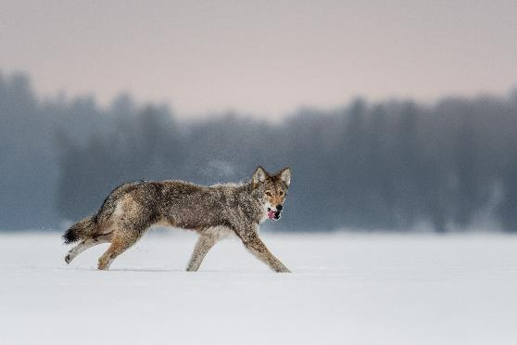
La Fondation de la faune
40 ans de soutien à la protection et la restauration de milieux naturels et d’espèces fauniques
Les faits saillants de la Fondation depuis 40 ans
9 913 projets soutenus dont 6 112 projets fauniques
122 millions de dollars de projet (valeur totale de 210 millions de dollars)
59 % en aménagement et restauration, 19 % en protection et 20 % en transfert
527 projets en milieu urbain (10 %) pour 84% en milieu forestier et agricole
  Ex. 2022-2023: 721 demandes déposées et 564 projets financés
470 443 hectares restaurés et protégés
Espèces vedettes : omble de fontaine (2 223 p.), saumon (310 p.),
  2 223 projets en multi-classes fauniques dont les espèces à statut
350 000 jeunes initiés à la pêche
Québec Couleur Nature, André Behrer

Slide 4
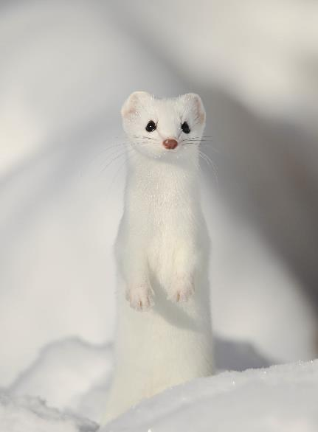
Les Partenaires de la Fondation
Partenaires terrain: quelques 2 000 promoteurs dont des gestionnaires de territoires fauniques, des organismes de conservation et environnementaux, des villes, des Société d’État, des ministères, institutions d’enseignement, etc.
Gestionnaires de territoire faunique (Zec, pourvoirie, réserve faunique, etc.)
Associations de chasse et de pêche
Organismes de conservation
OBNL environnementaux
Regroupements et sociétés du monde forestier et agricole
Propriétaires d’habitats fauniques
Municipalités et leurs organismes
Établissements de nature, d’enseignement et de recherche
Ministères et organismes gouvernementaux dont les Société d’État
Autres
Donateurs ou partenaires: Des milliers dont plus de 130 majeurs en 22-23
Québec Couleur Nature, Marie Roy

Slide 5
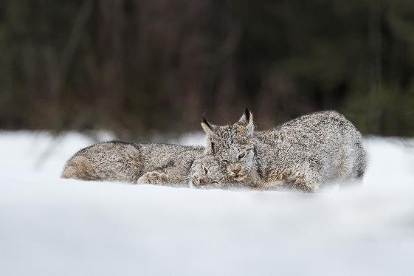
Pourquoi cibler les programmes de la Fondation?
CIBLER les milieux naturels prioritaires et les espèces fauniques associées
Investir les ressources là où les menaces à la biodiversité sont les plus importantes
Cibler les milieux naturels où des mesures de conservation seront effectives, garante de succès
Protéger les sites d’importance locale et régionale pour conserver les habitats essentiels des espèces floristiques et fauniques menacées (HVÉ)
Cibler les zones en lien avec les sites et cibles de la Fondation (à venir)
Démontrer les impacts fauniques et les gains de biodiversité: p.e connectivité
Québec Couleur Nature, André Behrer

Slide 6
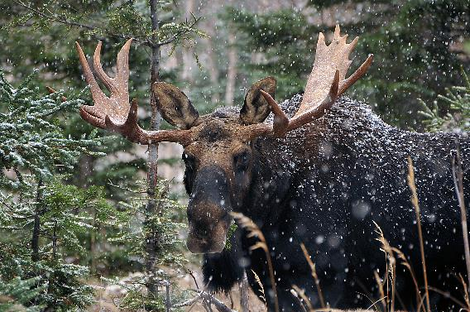
Programmes de la Fondation
Plus de 10 programmes et fonds accessibles aux villes: autant d’occasion de partenariat!
Quel programme choisir - l’embarras du choix ?
Quel type d’intervention dois-je envisager?
  Protection, restauration, mise en valeur, acquisition ou transfert de connaissances
Est-ce que le milieu ciblé répond aux critères de la Fondation? La faune au centre du projet
Est-ce que mon projet est susceptible de répondre à l’enjeu (menace) de façon pérenne?
Est-ce que j’ai l’expertise requise? Sinon qui l’a ou qui me complète?
  Quels partenaires régionaux peuvent m’aider à réaliser le projet dans quelles conditions?
Orignal84: Michka Belaieff

Slide 7
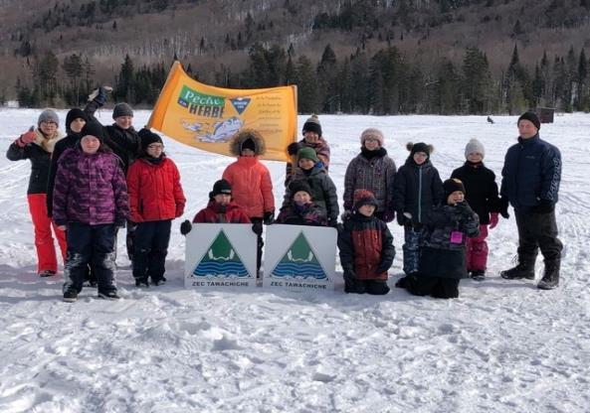
Programmes de la Fondation: soutenir des actions fauniques structurantes et concertées
La concertation, la synergie et le partenariat régional conditions d’un bon projet
La planification, la consultation et/ou la concertation en AMONT
La sensibilisation favorisant l’implication des citoyens et utilisateurs
La mutualisation des projets = garantir une expertise solide et le succès
L’implication des OBNL marchant et autres OBNL = pérennisation et suivi
La qualité des communications avant, pendant et après le projet
Association Tawachiche: Pêche en Herbe (pêche blanche)

Slide 8
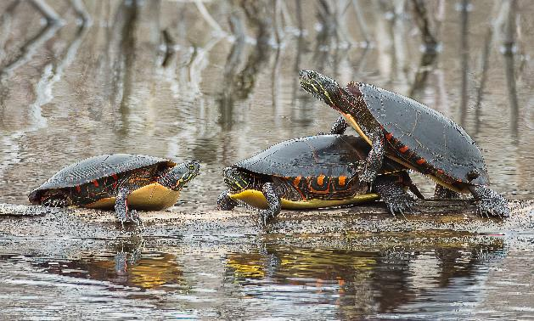
Programme de la Fondation: Les 10 commandements ou les clés du succès:
1. Rencontrer les objectifs des programmes et valeurs de la Fondation
2. Bien préparer son projet
3. Intervention précoce, cohérente visant un effet permanent
4. Ressources suffisantes au contexte
5. Gestion adaptée et adaptative
6. Excellente coordination
7. Sélection de la ou des bonnes techniques grâce à l’appui des experts
8. Limiter le retour des impacts par de bonnes pratiques de la population et des utilisateurs
9. Assurer des suivis +++
10. Communication des retombées pour les bailleurs de fonds
Et surtout: CONTACTER un gestionnaire : éligibilité et priorité
Québec Couleur Nature, Céline Perron

Slide 9
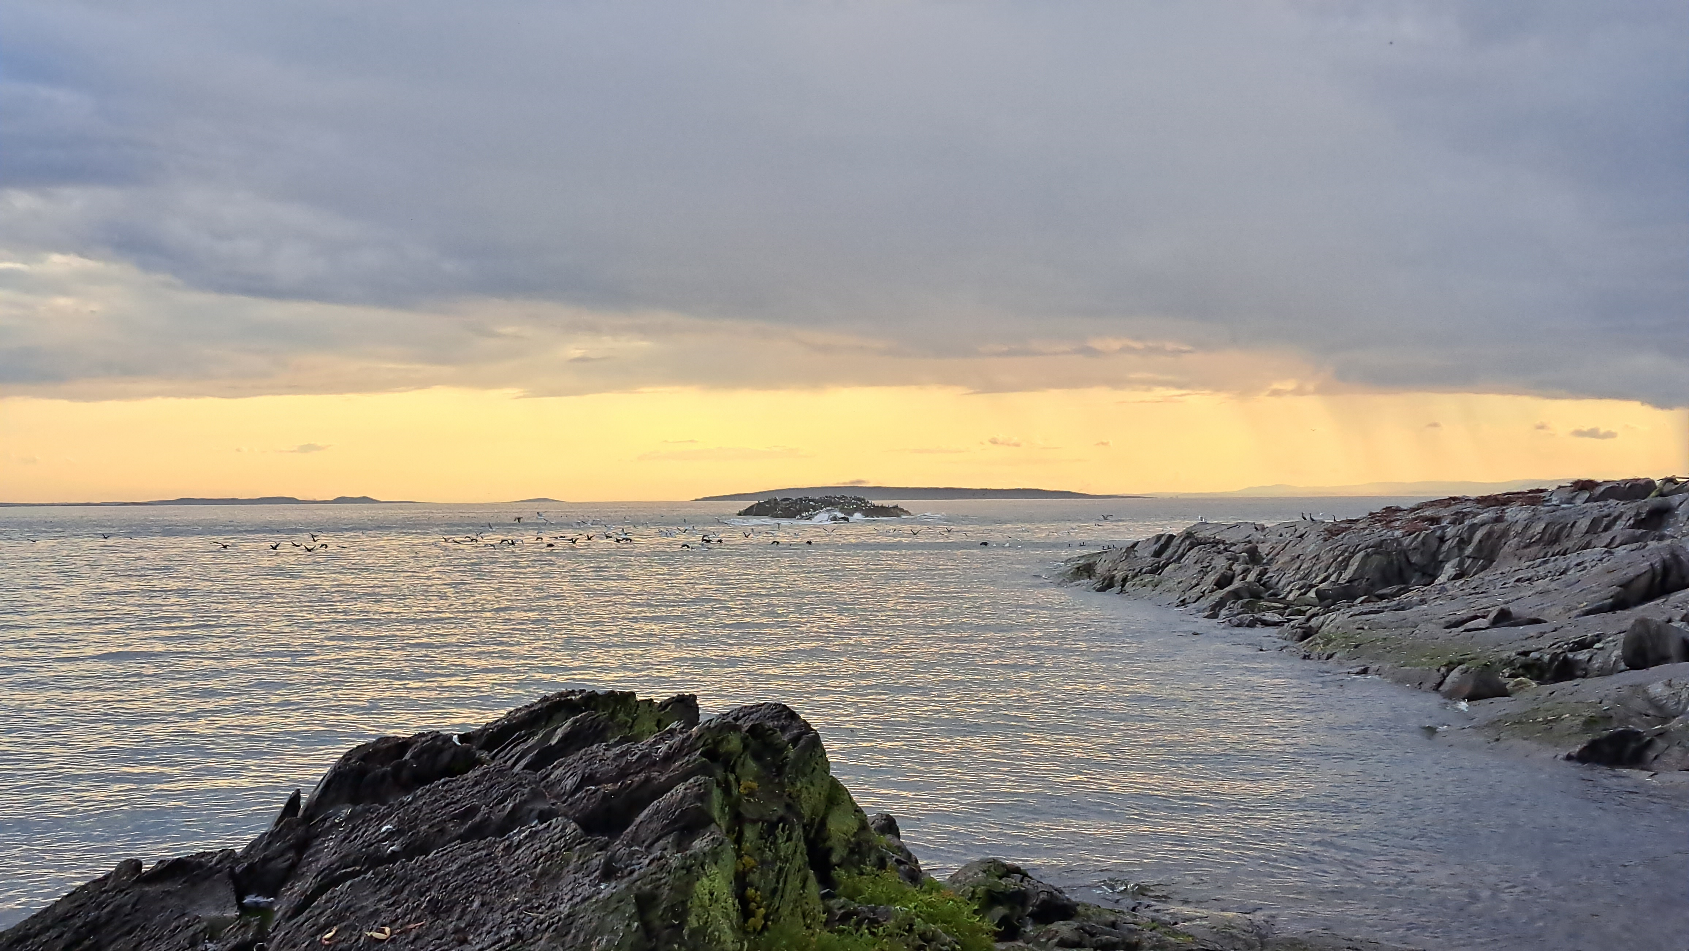
Programme de la Fondation: Exemple du Fonds MB:
1. Fonds impliquant d’abord 14 villes puis 49 villes et MRC
2. Basé sur un partenariat et un partage des coûts: Ville + MELCCFP + Fondation
3. 2 modes d’utilisation des fonds: 100% Fonds MB ou Fonds appariteur (programmes)
4. Certaines MRC fonctionnent par appels de projets
5. Implication des collectivités et acceptabilité sociale
6. Bonification par des partenaires: SNAP, OBNL, Universités, etc.
7. Plus d’une quarantaine de projets réalisés en conservation, mise en valeur et restauration
8. Adapté aux besoins des villes et MRC avec des fonctionnalités plus souples: date, interventions
9. La Clé: partenariat, implication des collectivités, engagement
JE Turcotte

Slide 10
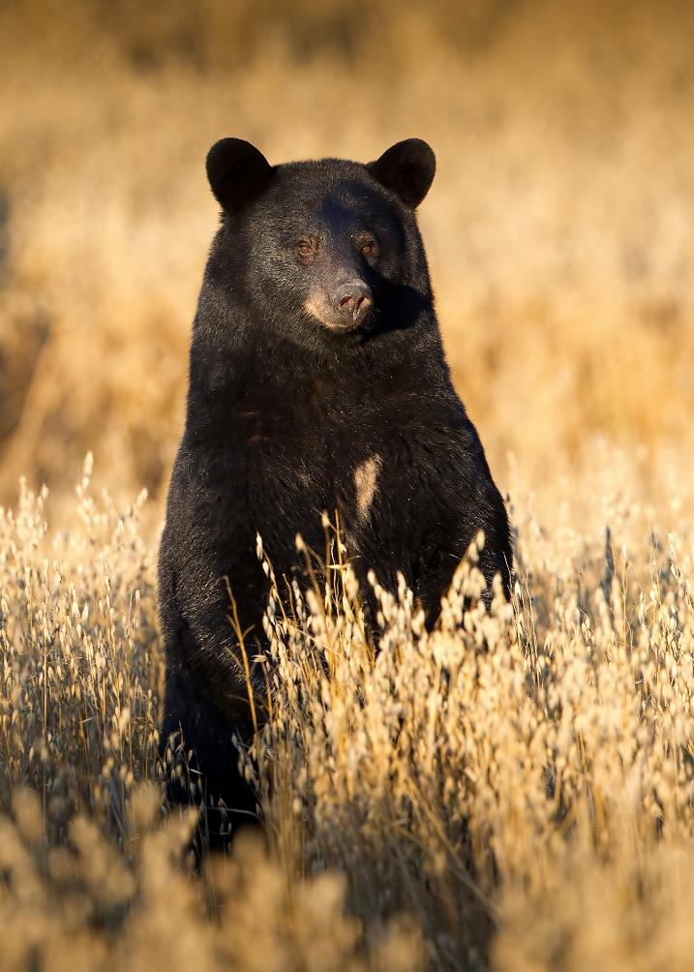

Pour plus d’informations
Jean-Éric Turcotte
Gestionnaire de programmes
Fonds MB et Programme HQ
Jean-eric.turcotte@fondationdelafaune.qc.ca
418 644-7926 poste 162
fondationdelafaune.qc.ca
Luc Farrell

Slide 11

Merci de votre attention

